Slide 1
第十七章 免疫病理之二：
自身免疫

Slide 2
（一）概述
自身免疫：体免疫系统具有区别“自己”和“非己”的能力。正常情况下 ，免疫系统仅对非己抗原产生应答，而对自身抗原则无应答或仅产生微弱应答，此为自身耐受。某些情况下，自身耐受遭到破坏，机体免疫系统针对自身抗原产生免疫应答，体内可检出自身抗体或自身反应性B/T细胞。
自身免疫病（AID)：自身免疫并非必然引起疾病发生，仅当自身免疫应答过强或持续时间过长、以致破坏自身正常组织结构并引起相应临床症状。
分类：① 按病程分类 ，包括急性AID（如特发性血小板减少性紫癜）、
慢性 AID（如重症肌无力）；② 按病因是否清楚分类 ，包括原发性AID
（如皮肌炎 、干燥综合征等）、继发性 AID（如交感性眼炎 、继发于睾丸炎的男性不育症等）

Slide 3
自身免疫病的基本特征：
①患者血液可测出高滴度自身抗体和（或）自身反应性致敏T细胞 ；
② 自身抗体和（或）自身致敏淋巴细胞作用于表达靶抗原的组织细胞 ，造成相应组织器官病理性损伤和功能障碍 ；
③ 动物实验可复制出相似病理模型，并能通过输入患者血清或淋巴细胞使疾病被动转移；
④ 病情转归与自身免疫应答强度密切相关，且应用免疫抑制剂治疗有效；
⑤ 某些病因明确的继发性AID，可随原发疾病被治愈而消退，但多数 AID病因不明，常呈反复发作和慢性迁延 。
⑥ 疾病发生有一定遗传倾向，并与性别（多为女性）或年龄相关 。

Slide 4
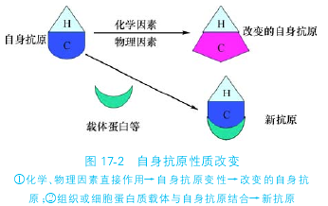
（二）诱发异常自身免疫应答的因素及其机制
自身抗原相关的诱因
1.隐蔽抗原释放
2.自身抗原性质改变
3.自身抗原量的改变
4.分子模拟（即某些外来抗原具有与宿主正常细胞或细胞外基质相似的抗原表位，宿主针对外来抗原产生的抗体能与表达共同表位的宿主自身抗原发生交叉反应。）
5.表位扩展（抗原刺激后，免疫系统产生应答，之后机体会继续针对更多抗原表位产生应答）

Slide 5
② 机体免疫自稳机制失控
1.自身反应性淋巴细胞逃避“克隆清除”
（1）中枢“克隆清除”障碍
正常胸腺髓质上皮细胞和髓质树突状细胞均高表达自身免疫调节因子（autoimmune regulator，AIRE），后者可调控自身抗原表达。 若AIRE 基因突变或缺失，可导致胸腺基质细胞自身抗原表达降低或缺失，从而引发自身免疫性多腺体（如甲状腺、胰腺）综合征Ⅰ。
（2）外周“克隆清除”障碍
典型例子是：① MRL／Lpr（Fas基因突变和C3H／gld（FasL基因突变）小鼠易患AID；②在人类，Fas基因突变个体可发生系统性自身免疫综合征（systemic autoim‐munity syndrome），其临床表现类似于SLE。

Slide 6
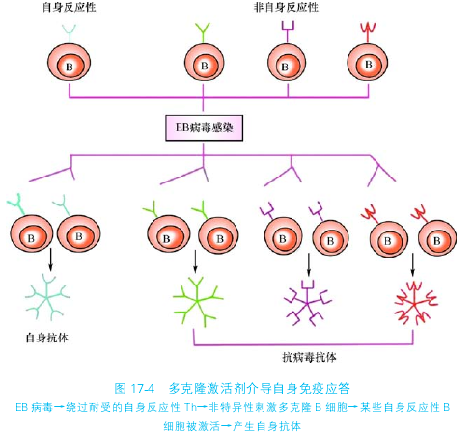
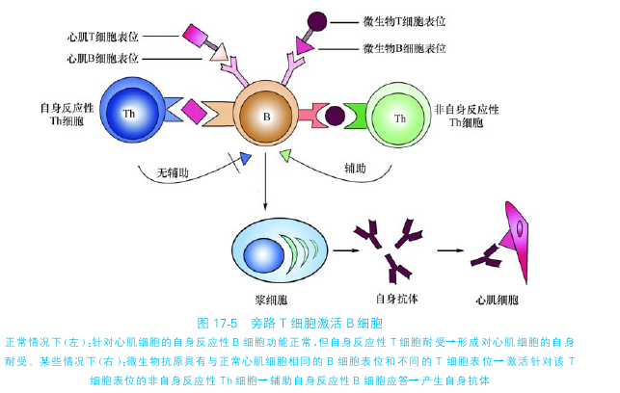
2.自身反应性淋巴细胞异常激活

Slide 7
3.免疫调节功能紊乱
（1）MHCⅡ类分子及共刺激分子表达异常
Eg:Graves病的甲状腺上皮细胞、原发性胆管肝硬化的胆管上皮细胞、Sjogrens 综合征的唾液腺上皮细胞、风湿性心脏病的心肌组织,Ⅰ型糖尿病的胰岛B细胞以及自身免疫性甲状腺炎的甲状腺上皮细胞等，均已被发现异常表达MHCⅡ类分子。
（2）细胞因子产生失调
Eg:类风湿关节炎的关节滑膜T细胞可产生大量炎性细胞因子（如TNF‐α、 GM‐CSF等)，继而强烈激活MΦ，介导慢性炎症和持续性自身免疫应答。
（3）Th1和Th2细胞功能失调
Thl细胞偏移参与某些器官特异性AID（如IDDM、MS等）发生；Th2细胞 偏移参与器官非特异性AID（如SLE）发生、发展。
（4）调节性T细胞异常
4.免疫系统缺陷或异常

Slide 8
③遗传因素
1.MHC与AID关联
Eg :Addison病与HLA‐B８‐DR３关联；胰岛素依赖型糖尿病（即青年型糖尿病）与 HLA‐B８‐DR３关联.
2.免疫相关蛋白基因突变
Eg : Ⅱ 类反式激活蛋白（C Ⅱ TA ）可调控 MHCⅡ 类基因及其他参与抗原加工 、提呈的基因（如 TAP 、LMP和DM)转录，该基因突变导致Ⅱ类分子表达缺陷，引起裸淋巴细胞综合征。
④机体方面的其他因素
1.性别
AID发病率随年龄增长而升高，AID多见于老人儿童少见。
2.年龄
女性AID发病率高于男性

Slide 9
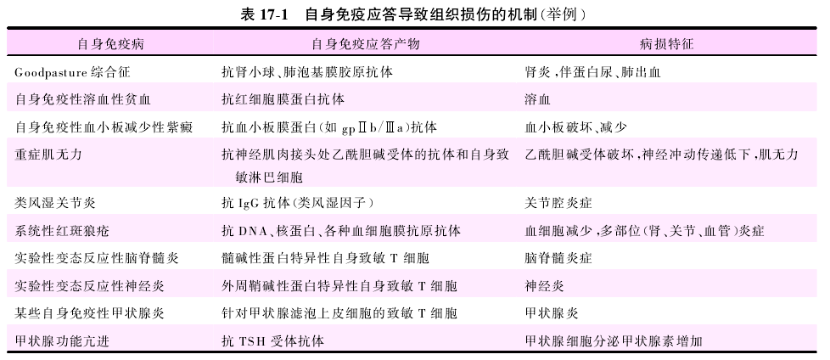
（三）自身免疫异常导致组织损伤的机制

Slide 10
①自身抗体与细胞表面抗原结合介导组织损伤或功能紊乱
1.自身抗体与细胞表面或细胞外基质抗原结合介导组织损伤
（１）补体依赖的细胞毒作用：自身抗体与血细胞表面相应自身抗原结合为复合物，通过激活补体而发挥溶细胞效应，导致自身免疫性血细胞减少症（如自身免疫性溶血性贫血、特发性血小板减少性紫癜 、特发性中性粒细胞减少症等）；②肺和肾的基膜富含Ⅳ型胶原，抗Ⅳ型胶原抗体与之结合可介导基膜炎症性损伤，破坏肺泡血管和肾小球血管基膜，引起肺出血肾炎综合征。
（２）调理作用：自身抗体（IgG）及补体激活产生的C3b片段均属调理素，可促进吞噬细胞对靶细胞的吞噬作用。
（３）ADCC效应：自身抗体的Fab段与靶细胞表面抗原结合 ，而Fc段可与NK细胞表面Fc受体结合，从而介导NK细胞对靶细胞的杀伤作用。

Slide 11
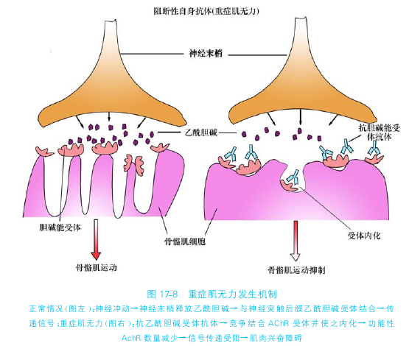
2.自身抗体与细胞表面受体结合介导细胞和组织功能紊乱
（1）抗受体的抗体模拟相应配体作用
（2）抗体竞争性阻断效应
（3）抗体介导受体内化

Slide 12
②抗体-抗体复合物介导组织损伤
自身抗体与自身抗原结合形成循环免疫复合物，在一定条件下可沉积于某些部位的组织间隙，通过激活补体而介导以中性粒细胞浸润为主的局部炎症反应。
Eg:SLE患者体内产生针对多种细胞核抗原的自身抗体，可与DNA及其他核成分（如组蛋白）形成免疫复合物，沉积于肾脏、皮肤、关节和其他器官小血管壁，引起肾小球肾炎等多器官、多系统病变；
Eg:类风湿关节炎（RA）患者血清中存在抗变性IgG自身抗体（RF），所形成的免疫复合物沉积于关节滑膜和血管壁，导致关节组织损伤。

Slide 13
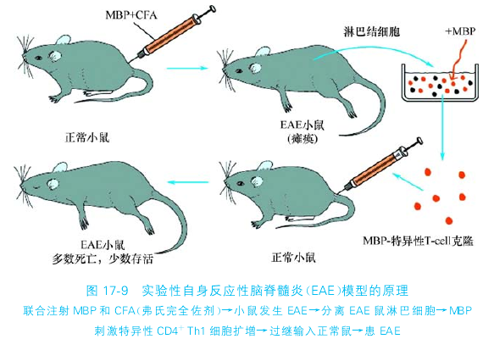
③自身反应性T细胞介导组织炎性损伤
致敏的自身反应性T细胞可攻击局部靶组织，造成局部炎症，其损伤机制与Ⅳ型超敏反应相同。参与此型组织损伤的效应细胞主要CD4+Th1细胞和CD8+CTL细胞。
激活的Th1细胞释放多种细胞因子，形成以单核细胞和淋巴细胞浸润为主的免疫损伤性炎症。

Slide 14
小结
某些遗传和环境因素可致自身耐受终止、破坏，机体针对自身组织抗原产生病理性自身抗体和（或）致敏淋巴细胞，由此导致自身免疫异常。
自身免疫异常所致组织损伤的机制类似Ⅱ、Ⅲ和Ⅳ型超敏反应。
诱发自身免疫异常的因素及机制十分复杂，包括自身抗原改变（隐蔽抗原释放、自身抗原性质和水平变化、分子模拟、表位扩展等）、机体免疫自稳机稳机制紊乱（自身反应性淋巴细胞逃避“克隆清除”、异常激活、凋亡异常、免疫调节异常等）、遗传因素（MHC等）及机体因素（性别、年龄等）。

